Slide 1
INSTRUCTIONS
REVIEW THE SLIDE DECK AND UPDATE ALL SLIDES WITH RED FONT.
ONCE UPDATED CHANGE RED FONT COLOR TO BLACK OR WHITE FONT.
LOCATE YOUR SCHOOL PERFORMANCE DATA, THEN SCAN AND INSERT INTO SLIDE AS AN IMAGE.
WHEN UPDATING THE DOLLAR AMOUNT FOR THE TITLE I BUDGET INCLUDE THE TOTAL OF:
* TITLE I
* TITLE I PARENT AMOUNT
SUMMARIZE (BRIEFLY) A STRATEGY OR TWO FOR EACH GOAL
AFTER STEPS
1-5 ARE
COMPLETE – DELETE THIS SLIDE!
Stockton Unified School District

Slide 2
Stockton Unified School District
2022-2023
Reunión de Padres
Título I
ORDEN DEL DÍA
* Resumen del Programa del Título I / Derechos de los padres bajo el Título I / Participación de los padres
* Plan Único para el Rendimiento Académico
* Fondos del Título I
* Título I política de participación de los padres y familias
* El Convenio entre la Escuela y los Padres
[INSERT SCHOOL NAME, CHANGE FONT TO WHITE]
[INSERT DATE OF MEETING, CHANGE FONT TO WHITE]

Slide 3
Stockton Unified School District
¿QUÉ ES TÍTULO I?
El Título I proporciona apoyo adicional académico y oportunidades de aprendizaje para los estudiantes.
El programa está destinado a ayudar a garantizar que todos los estudiantes cumplan con las Normas Estatales de California.
DERECHOS DE LOS PADRES…
* Solicitar reuniones y entrenamientos
* Revisar los datos de rendimiento de la escuela
* Revisar el plan de participación de los padres y de las actividades incluidas en el Plan Escolar para el Rendimiento Estudiantil (SPSA)
* Revisar y modificar el Título I política de participación de los padres y familias y el Convenio entre la Escuela y los Padres
OBJETIVOS DE TÍTULO I
Aumentar el rendimiento académico
Proporcionar apoyo directo a la instrucción de los estudiantes
Proveer desarrollo profesional para los maestros
Promover la educación de los padres y la participación

Slide 4
Los padres participan en las siguientes actividades en nuestra escuela:
* Conferencias para padres
* Talleres/Entrenamientos
* Reunión de Hora del café
* Reuniones PTO/PTA
* Trabajo voluntario
PARTICIPACIÓN DE LOS PADRES
El Consejo Escolar (SSC por sus siglas en inglés) ofrece a los padres la oportunidad de participar en el programa académico de la escuela.
El SSC desarrolla, monitorea y evalúa el Plan Escolar para el Rendimiento Estudiantil para implementar programas y servicios que apoyan a los estudiantes.
La colaboración entre (trabajando juntos) escuelas y familias es esencial para aumentar el rendimiento estudiantil.
Infórmese ... ¡estamos utilizando lo siguiente para comunicarnos con usted!
Sistema de notificación masiva
Sitio web
PeachJar
Facebook
Twitter
Aplicación de notificación de clase
Stockton Unified School District

Slide 5
PLAN ESCOLAR PARE EL RENDIMIENTO ESTUDIANTIL (SPSA)
SPSA CUATRO
acciones requeridas:
El SPSA debe ser desarrollado de manera significativa con el aporte de los padres.
El SPSA debe ser compartido con ELAC, con la oportunidad que ELAC pueda de hacer recomendaciones.
El SPSA debe ser aprobado por el Consejo Escolar.
El SPSA debe ser aprobado por la mesa directiva del distrito.
Evaluar anualmente los objetivos del programa
Evaluación integral de necesidades
Revisión de los datos del rendimiento escolar
Metas y estrategias para abordar las necesidades académicas de los estudiantes
Descripción de los programas básicos y suplementarios
Descripción de las estrategias e intervenciones de instrucción para ayudar a los estudiantes con dificultades
Metas y estrategias para apoyar las necesidades académicas de los estudiantes
Necesidades y actividades profesionales
Estrategias y actividades de participación de los padres
Alineación de recursos fiscales con estrategias
Disponible electrónicamente en: https://www.stocktonusd.net/Page/10028
Stockton Unified School District

Slide 6
CURRÍCULO DEL DISTRITO
(adoptado en enero de 2019)
Benchmark Advance (ELA/ELD)
Ready Math
Pearson Math (Algebra/Geometry)
MyPerspectives (ELA/ELD)
DATOS DE RENDIMIENTO ESCOLAR
Las escuelas analizan el SBAC, ELPAC y iReady y revisan los datos de rendimiento de toda la escuela
Los Datos de Rendimiento se utilizan para alinear el plan de estudios con los estándares estatales para mejorar la instrucción.
Las escuela se ajustan a las prácticas de enseñanza basadas en las conclusiones de los datos de rendimiento.
SBAC - Consorcio de Evaluación
ELPAC - Evaluación de Dominino en el Idioma Inglés para California

Slide 7
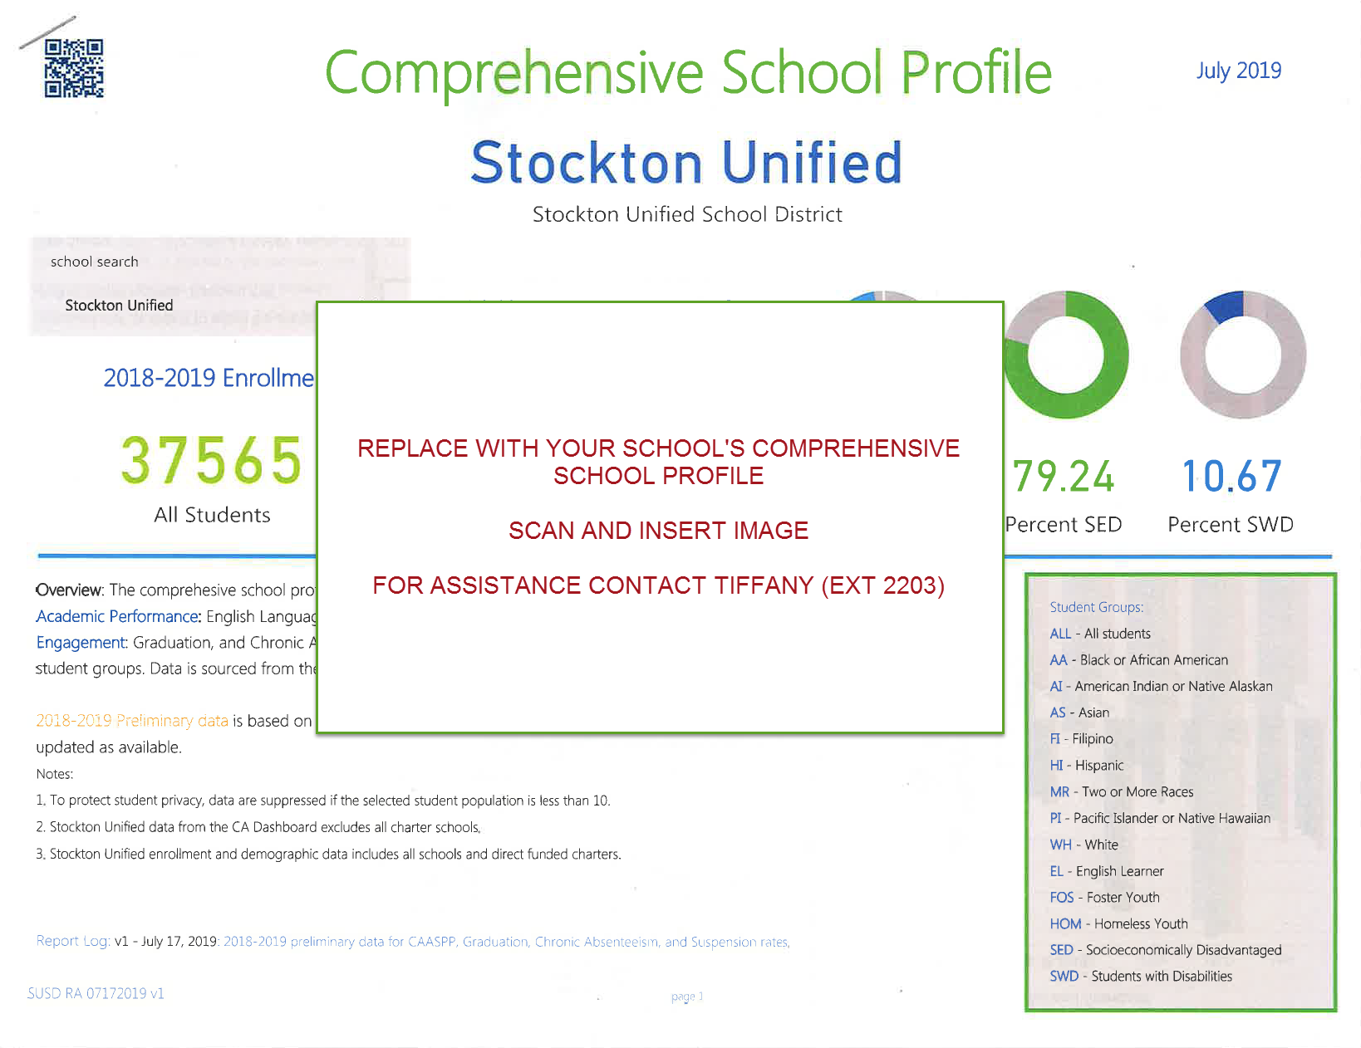
DATOS DE RENDIMIENTO ESCOLAR
Remove this direction box:
Locate the school performance data and add additional slides as necessary.
Stockton Unified School District

Slide 8
FONDOS DEL TÍTULO I
Se les asignan fondos a las escuelas basado en el porcentaje de estudiantes que reciben almuerzo gratis o precio reducido.
Las escuelas se clasifican de acuerdo a este porcentaje y reciben una cierta cantidad de dinero por estudiante.
El uno por ciento del presupuesto total del Título I de la escuela es para actividades de participación de los
La asignación total del Título I:
$[Total of Title I AND Title I Parent funds]
Stockton Unified School District

Slide 9
FONDOS DEL TÍTULO I Y NUESTRAS ESTRATEGIAS DE SPSA
Nuestro SPSA incluye estrategias / actividades como un programa escolar:
Meta 1 - Logros de los alumnos
Identify and briefly describe strategies/activities, such as tutoring, intervention programs, professional development supporting instructional strategies, etc.
Meta 2 – Ambiente escolar
Identify and briefly describe strategies/activities that promote consistent attendance, reduce suspensions, school connectedness, etc.
Meta 3 – Asociaciones significativas
Identify and briefly describe strategies/activities that support making connections with parents through workshops and training on subjects identified by parents, training parents on instructional strategies to replicate at home, etc.
Remove this direction box:
Add additional slides if necessary and English must be translated.
Stockton Unified School District

Slide 10
POLÍTICA DE PARTICIPACIÓN DE LAS FAMILIAS Y LOS PADRES
Cada escuela del Título I, en colaboración con los padres, debe preparar una política de participación de los padres y familias a nivel de su escuela.
La Política describe cómo la escuela involucrará a los padres de una manera significativa, continua y oportuna.
La Política también describe cómo participarán los padres en la planificación, revisión y mejoramiento del programa y las actividades del Título I de la escuela.
EL CONVENIO ENTRE LA ESCUELA Y LOS PADRES
El Convenio describe cómo la escuela y los padres comparten la responsabilidad del rendimiento de los estudiantes
Se desarrolla en la colaboración entre los padres, profesores y estudiantes.
El Convenio se distribuye anualmente con la Título I política de participación de los padres y familias
POLÍTICA DE PARTICIPACIÓN DE LAS FAMILIAS Y LOS PADRES
Y
EL CONVENIO ENTRE LA ESCUELA Y LOS PADRES
Stockton Unified School District

Slide 11
¿PREGUNTAS?
[INSERT NAME OF PRINCIPAL]
[INSERT CONTACT NUMBER]
[INSERT SCHOOL WEBSITE]
Stockton Unified School District

